Slide 1
5-6 配合物的定义、组成、命名
(definition, nomenclature and constitution of coordination compound)
一、Lewis的酸、碱定义
Lewis 酸——凡是可以接受电子对的分子、离子或原子，如Fe³⁺ 、Ag⁺ (大都为金属离子和原子M/M^{n+})、 B(OH)₃、BF₃等——称为电子接受体（Electron acceptor）。
因此，具有电子层结构不饱和（有空轨道）的任何分子、原子或离子都可以接受外来电子对，都可以作为酸。

Slide 2
Lewis 碱——凡是给出电子对的离子或分子，如 :X－, :NH₃, :CO, H₂O: 等——称为电子给予体
（Electron donor） 。
Lewis酸与Lewis碱之间通过电子对的授-受关系（即配位键，相当于中国婚姻中的“入赘”）的酸碱加合物——即配合物。
酸 碱 酸碱加合物
常见的配合物大多数为金属配合物——metal complexes，可参考本书的元素部分。

Slide 3
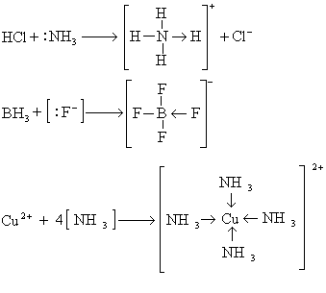
注——中图的BH₃改为BF₃

Slide 4
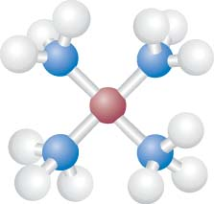
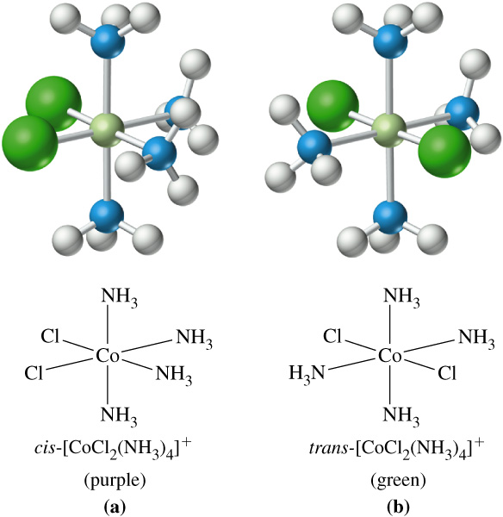

Slide 5
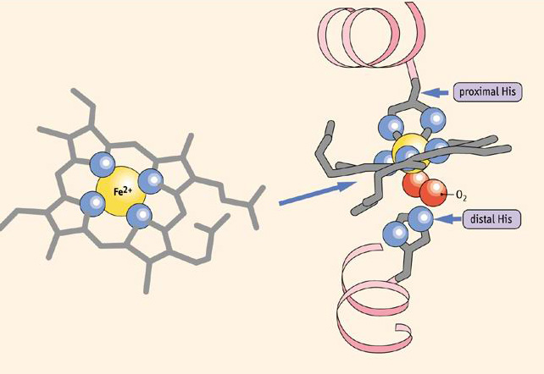
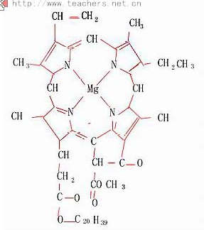
血红素
· 叶绿素

Slide 6
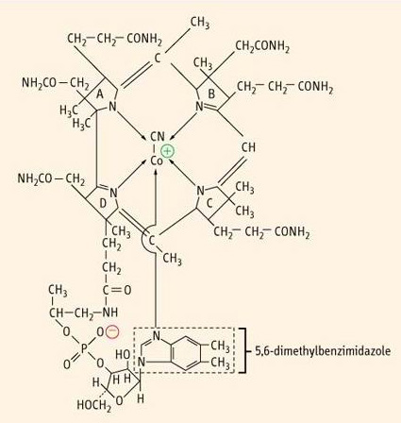
·维生素B₁₂

Slide 7
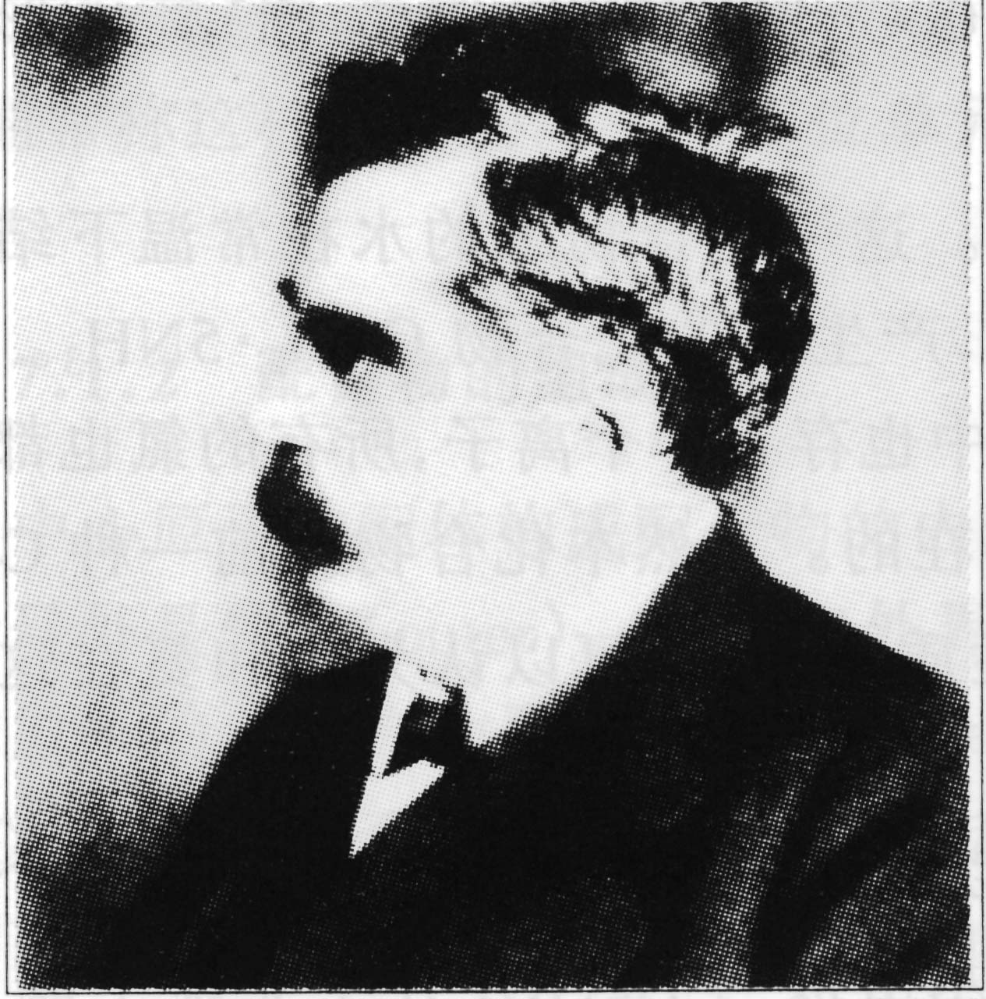
配位化学的奠基人——维尔纳
维尔纳 (Werner, A, 1866—1919) 瑞士无机化学家.因创立配位化学而获得1913年诺贝尔化学奖

Slide 8
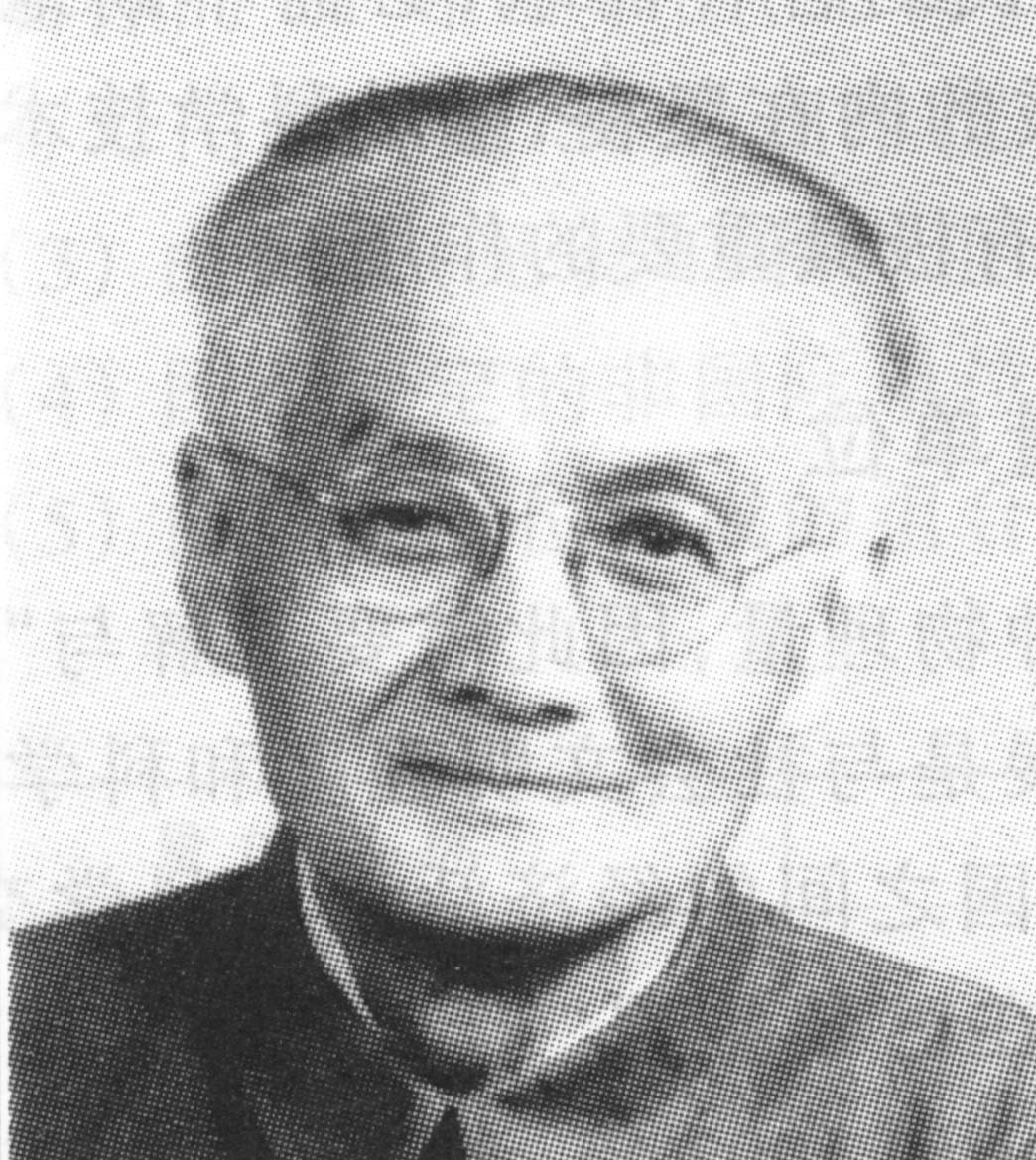
戴安邦
(1901-1999)
中国无机化学家和教育 家，1981年当选为中国科学院化学部学部委员.长期从事无机化学和配位化学的研究工作，是中国研究的学者之一。
配位化学方面的杰出学者——唐敖庆、游效曾。。。

Slide 9
Perhaps the earliest one on record is Prussion blue:
[KCN•Fe(CN)₂•Fe(CN)₃ ]
(current formula is [KFe(CN)₆Fe]_{x} ),
which obtained by an art color maker Diesbach, in Berlin at the beginning of the eighteenth century (~1740).
It was said or reported that in order to find out a kind of blue dye, Diesbach mixed:
several animals’ skins, blood and Na₂CO₃
heated them on an iron pot, then got an kind of blue compound, which is called Prussion blue.

Slide 10
Note:
CN– is produced by the hydrolysis of amino acids (animals’ skins)
Usually, the first complex is considered as hexaamminecobalt (Ⅲ) chloride, CoCl₃•6NH₃, discovered by Tassert (1798, who is an analytic chemist in France).
So it is necessary to understand how CoCl₃ and NH₃, two stable compounds of presumably saturated valence, could combine together to make another yet very stable compound????

Slide 11
二、 配合物的定义和组成
配合物是Lewis酸碱的加合物，例如，[Ag(NH₃)₂]⁺是Lewis酸Ag⁺和Lewis碱NH₃的加合物。
Lewis酸称为 形成体(或中心离子)；
Lewis碱称为 配位体(简称配体)。
所以，配合物定义为：形成体与一定数目的配位体以配位键结合，且按一定的空间构型结合形成的离子或分子。

Slide 12
形成体通常是金属离子和原子——要有空轨道！，也有少数是非金属元素，例如：Cu²⁺，Ag⁺，Fe³⁺，Fe，Ni，B^{Ⅲ}，P^{Ⅴ}……
配体通常是非金属的阴离子或分子——要有孤对电子！，例如：F－，Cl－，Br－，I－，OH－，CN－，H₂O，NH₃，CO……
配位原子：配体中能提供孤对电子、且与形成体形成配位键的原子，如：SCNˉ, NCSˉ, CO, CNˉ
——有些原子有几对孤对电子。
配位数：配体中配位原子的总数

Slide 13
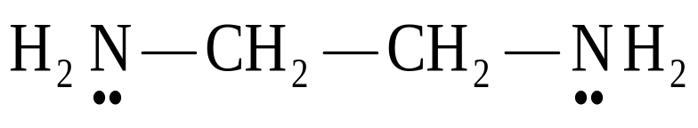
单齿配体：只有一个配位原子的配体
---unidentate ligand。
多齿配体：至少有两个配位原子的配体。分别称为二、三、四、…齿配体---multidentate ligand，例
乙二胺（en）

Slide 14
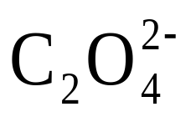
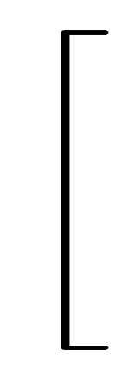

乙二酸根（草酸根）
O O
C C
O O
2–
• •
• •

Slide 15
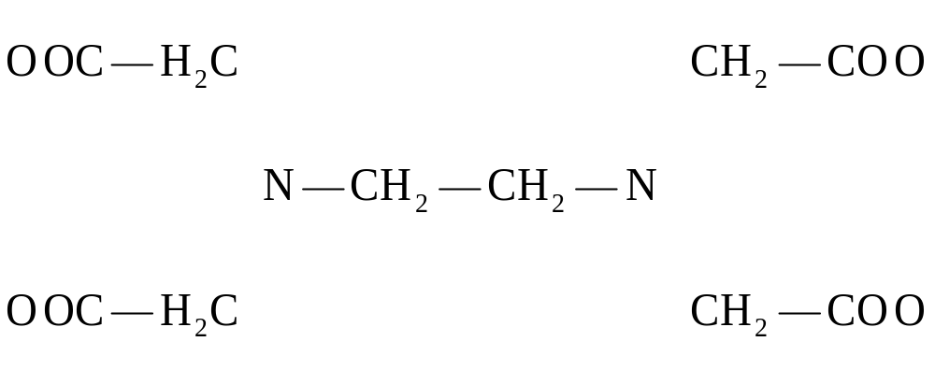
乙二胺四乙酸根 EDTA（Y^{4－}）
• •
• •
4 –
• •
• •
• •
• •

Slide 16
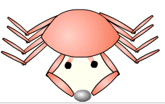
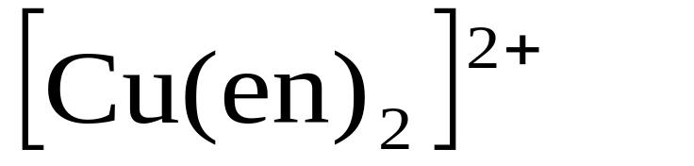
确定形成体的配位数时应注意：
(i) 单齿配体：配位数等于配体的数目；
(ii)多齿配体：配位数等于配位原子的总数，即配体数×齿数。例如：
1、

Slide 17
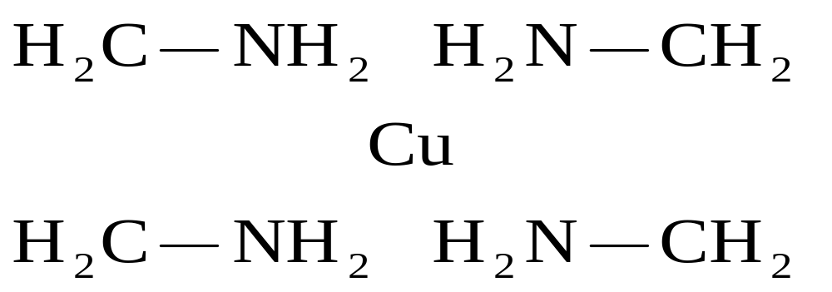
2+

Slide 18
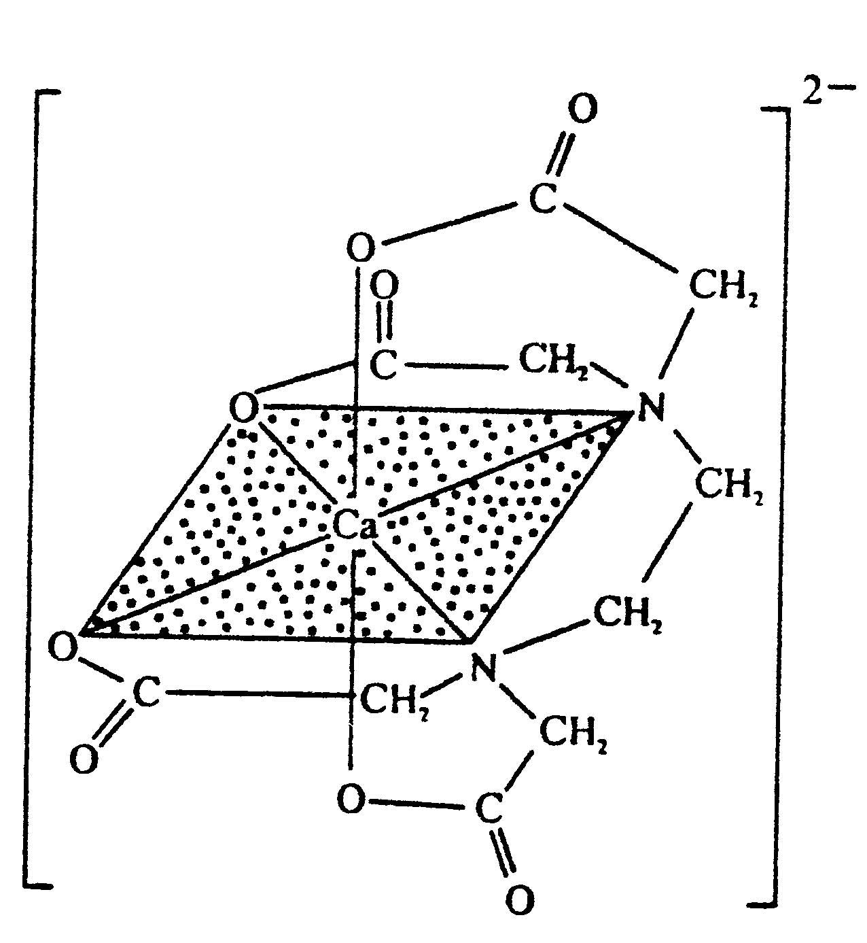
2、[Ca(EDTA)]^{2－}或CaY^{2－}

Slide 19
像以上两种配合物又称为螯合物——每个环上的配位原子如同螃蟹的螯一样把形成体钳起来形成的配合物。多基配体又称为螯合剂；
螯合物比一般的配合物要稳定，尤其是形成五、六元环更稳定。
从溶液中析出配合物时，配离子（有阴、阳离子）常与带有相反电荷的其他离子结合成盐，这类盐称为配盐——如[Cu(NH₃)₄]SO₄等
由配盐就肯定有配酸(H₃[Fe(CN)₆])、配碱([Co(NH₃)₆](OH)₃)

Slide 20

配盐的组成可以划分为内层和外层（or 内界和外界）。配离子属于内层，配离子以外的其他离子属于外层。外层离子所带电荷总数等于配离子的电荷数。
内层
外层
K₃[ Fe ( C N ) ₆ ]
形成体
配位原子
配体
配位数

Slide 21
三、 配合物的命名简介
1、内外界之间的称呼
配酸：×××酸
配碱：氢氧化×××
配盐：先阴离子后阳离子，简单酸根加“化”字，
复杂酸根加“酸”字。

Slide 22
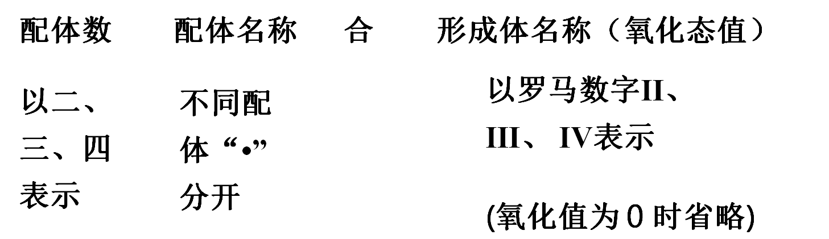
2、内界的命名

Slide 23
配体次序（比较复杂---至少要掌握1、4）：
1、先离子后分子，例如：
K[PtCl₃NH₃]：三氯•氨合铂(Ⅱ)酸钾；
2、同是离子或同是分子，按配位原子元素符号的英文字母顺序排列，例如：
[Co(NH₃)₅H₂O]Cl₃：氯化五氨•水合钴(Ⅲ)；
3、配位原子相同，少原子在先；配位原子相同，且配体中含原子数目又相同，按非配位原子的元素符号英文字母顺序排列，例如：
[PtNH₂NO₂(NH₃)₂]：氨基•硝基•二氨合铂(Ⅱ)；
4、先无机后有机，例如：
K[PtCl₃(C₂H₄)]：三氯•乙烯合铂(Ⅱ)酸钾。

Slide 24
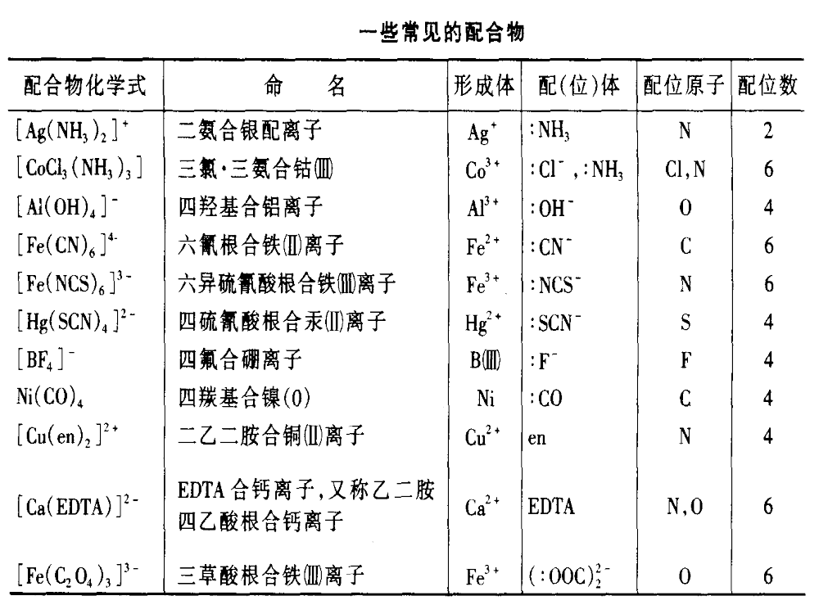

Slide 25
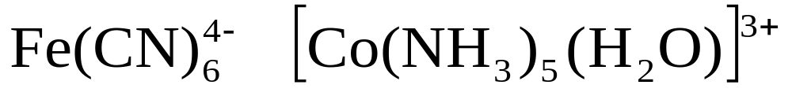
3、 配合物的简单分类
简单配合物：一个中心离子，每个配体均为单基配体。如
螯合物：一个中心离子与多基配体成键形成环状结构的配合物。如[Cu(en)₂]²⁺ ， CaY^{2－}。
多核配合物：含两个或两个以上的中心离子。如[(H₂O)₄Fe(OH)₂Fe(H₂O)₄]⁴⁺。

Slide 26
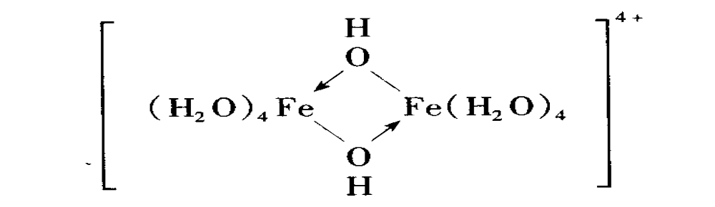
烯烃配合物：配体是不饱和烃, 如： [PdCl₃(C₂H₄)]－
羰合物：CO为配体, 如Fe(CO)₅，Ni(CO)₄
多酸型配合物：配体是多酸根。如：(NH₄)₃[P(Mo₃O₁₀)]6H₂O

Slide 27
作业：
19---双

